Slide 1
Причини появи дисидентського (опозиційного) руху

Slide 2
Внутрішні передумови
1. Поліпшення внутрішньополітичного клімату, лібералізація та часткова демократизація режиму (за часів “відлиги”).
2. Проведення десталінізації на території України.
3. Пом’якшення цензури.
4. Хрущовська “відлига” не зачепила основ радянської тоталітарної системи, що спричинило супротив опозиції.
5. Посилення контактів української інтелігенції зі закордонними культурними та науковими центрами.

Slide 3
Внутрішні передумови
Поліпшення внутрішньополітичного клімату, лібералізація та часткова демократизація режиму (за часів “відлиги”).
Проведення десталінізації на території України.
Пом’якшення цензури.
Хрущовська “відлига” не зачепила основ радянської тоталітарної системи, що спричинило супротив опозиції.
Посилення контактів української інтелігенції зі закордонними культурними та науковими центрами.

Slide 4
Внутрішні причини
1. Бездержавний статус України.
2. Партійно-радянська тоталітарна система, монопольна влада партійної верхівки СРСР.
3. Постійні утиски та обмеження національного й культутрно-духовного життя.
4. Нищення пам’яток культури українського народу.
5. Політика русифікації усіх сфер життя.
6. Підкорення інтересів особи інтересам колективі й тоталітарної держави.
7. Національно-культурна діяльність “шістедесятників”.
8. Активізація духовного життя суспільства.
9. Ігнорування комуністичним режимом прав і свобод людини.

Slide 5
Внутрішні причини
Бездержавний статус України.
Партійно-радянська тоталітарна система, монопольна влада партійної верхівки СРСР.
Постійні утиски та обмеження національного й культутрно-духовного життя.
Нищення пам’яток культури українського народу.
Політика русифікації усіх сфер життя.
Підкорення інтересів особи інтересам колективі й тоталітарної держави.
Національно-культурна діяльність “шістедесятників”.
Активізація духовного життя суспільства.
Ігнорування комуністичним режимом прав і свобод людини.

Slide 6
Зовнішні факори
1. 1948 р. – прийняття Декларації прав людини.
2. Посилення правозахисного руху в Україні.
3. Антикомуністичні виступи в країнах Східної Європи (в Угорщині, Польщі, Сх Німеччині, Чехо-Словаччині)
4. Розпад світової колоніальної системи.

Slide 7
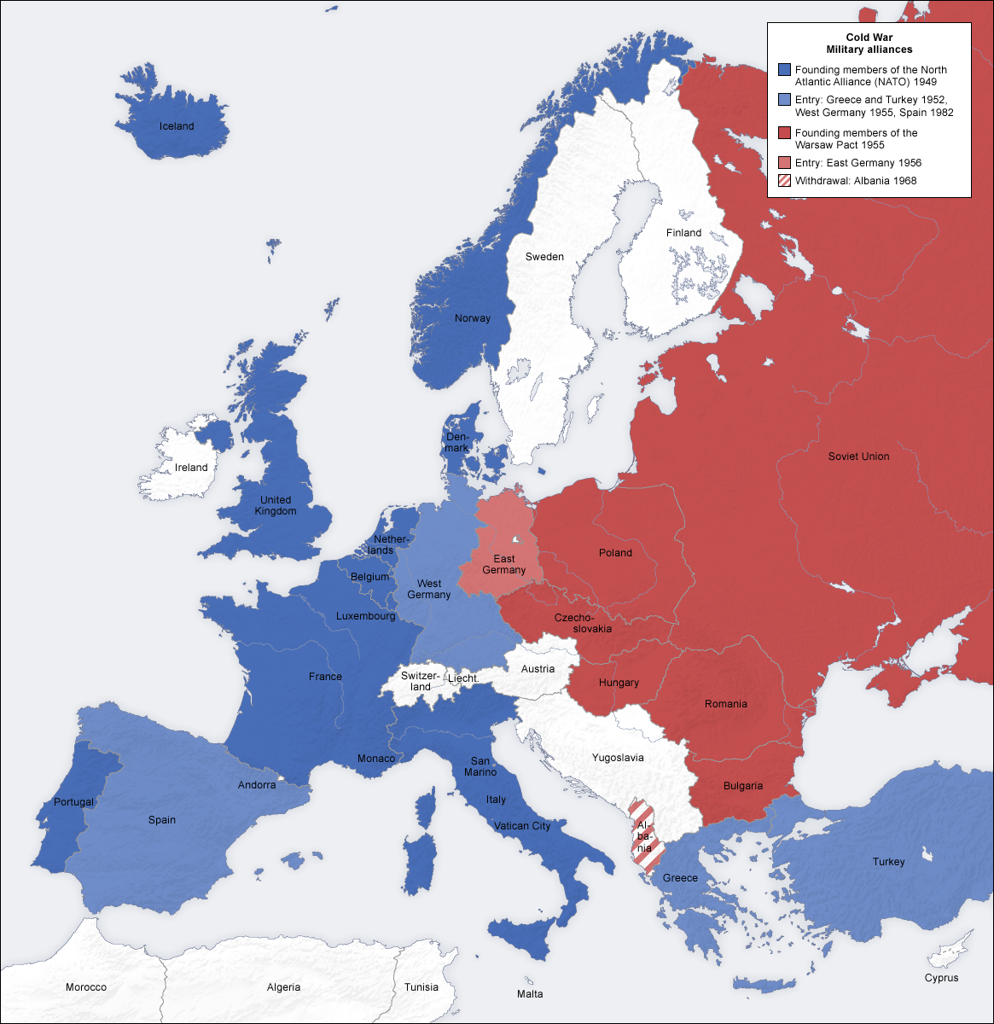
Зовнішні факори
1948 р. – прийняття Декларації прав людини.
Посилення правозахисного руху в Україні.
Антикомуністичні виступи в країнах Східної Європи (в Угорщині, Польщі, Сх Німеччині, Чехо-Словаччині)
Розпад світової колоніальної системи.

Slide 8
Мета дисидентського руху
Боротьба проти колоніальної політики центру та імперсь-кого диктату
Демократизація суспільно-політич-ного життя
Вільний розвиток української мови, культури, правдиве зображення історії
Боротьба проти русифікації усіх сфер життя
Забезпечення вільного розвитку український звичаїв, традицій
Захист прав людини

Slide 9
Мета дисидентського руху
Боротьба проти колоніальної політики центру та імперського диктату.
Демократизація суспільно-політичного життя.
Захист прав людини.
Вільний розвиток української мови, культури, правдиве зображення історії.
Боротьба проти русифікації усіх сфер життя.
Забезпечення вільного розвитку український звичаїв, традицій.

Slide 10
Основні течії опозиційного руху в 60-х роках
Самос-тійницька
Національно-культур-ницька
Право-захисна
Релігійна
Національно-визвольний рух підпільних груп
Рух “шістедисят-ників”
Дотримання конституції і законів, ідеї гуманізмі та демократії
Проти релі-гійних утисків та переслі-дувань, проти нищення церков

